Slide 1

CHỦ ĐỀ 4
THỰC VẬT VÀ ĐỘNG VẬT

Slide 2




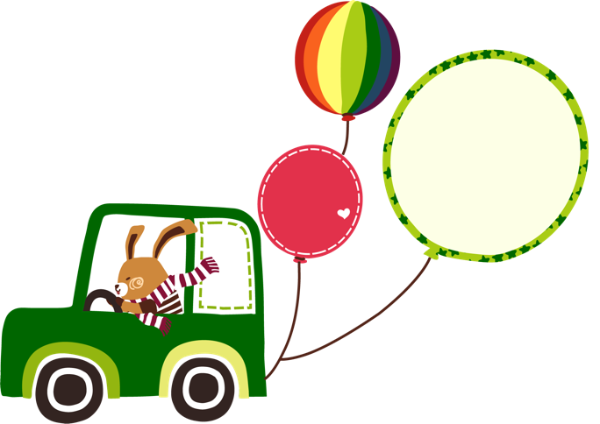

Bài 15:
Cây xung quanh em

Slide 3

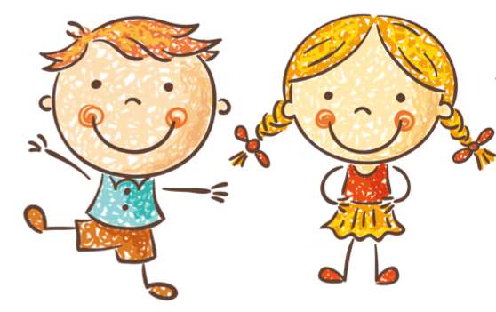


TIẾT 1

Slide 4
KHỞI ĐỘNG

Slide 5




Slide 6
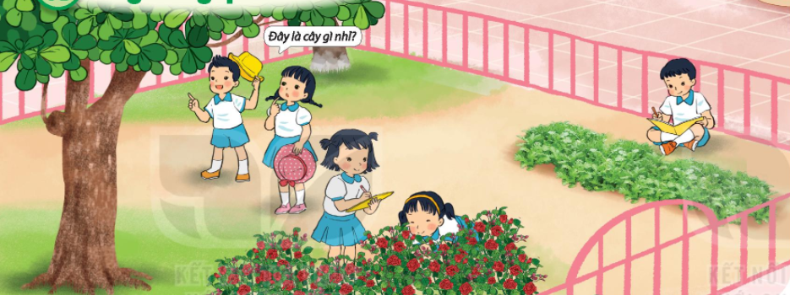

Slide 7
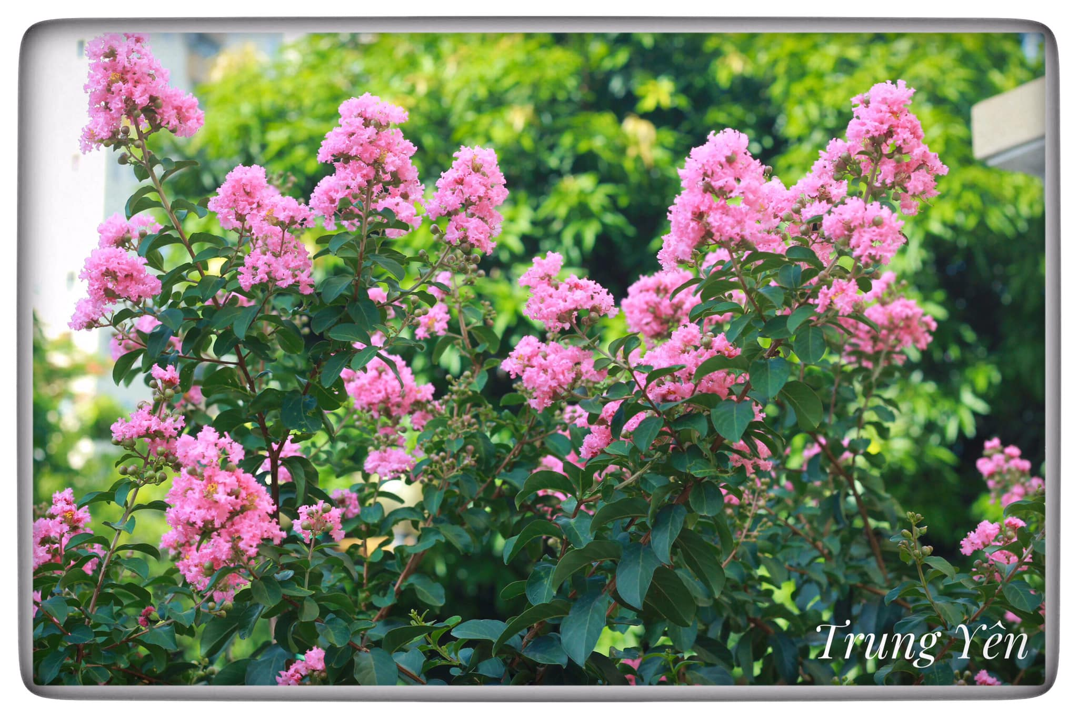
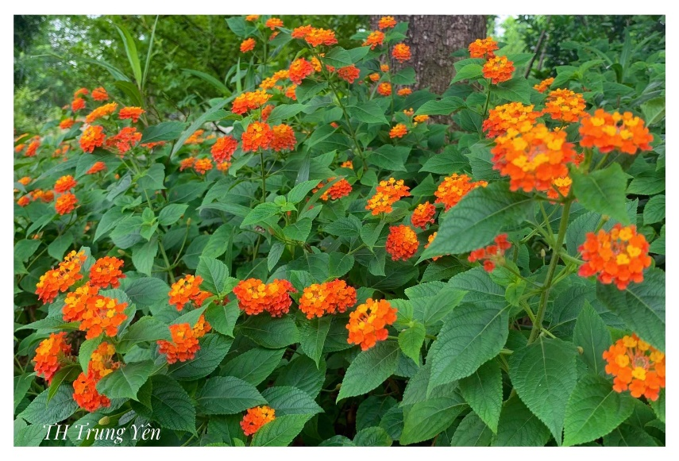
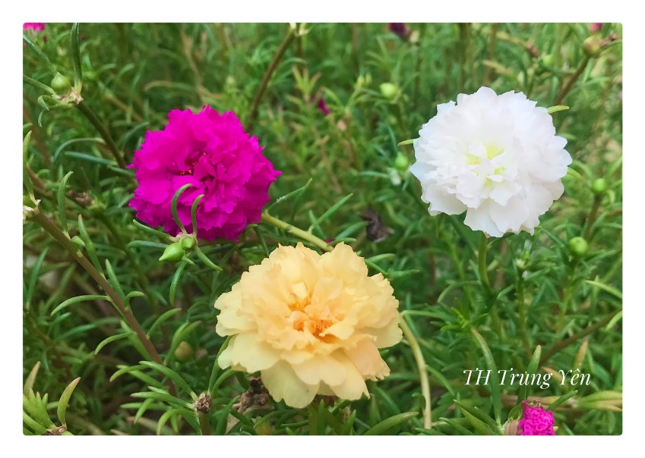
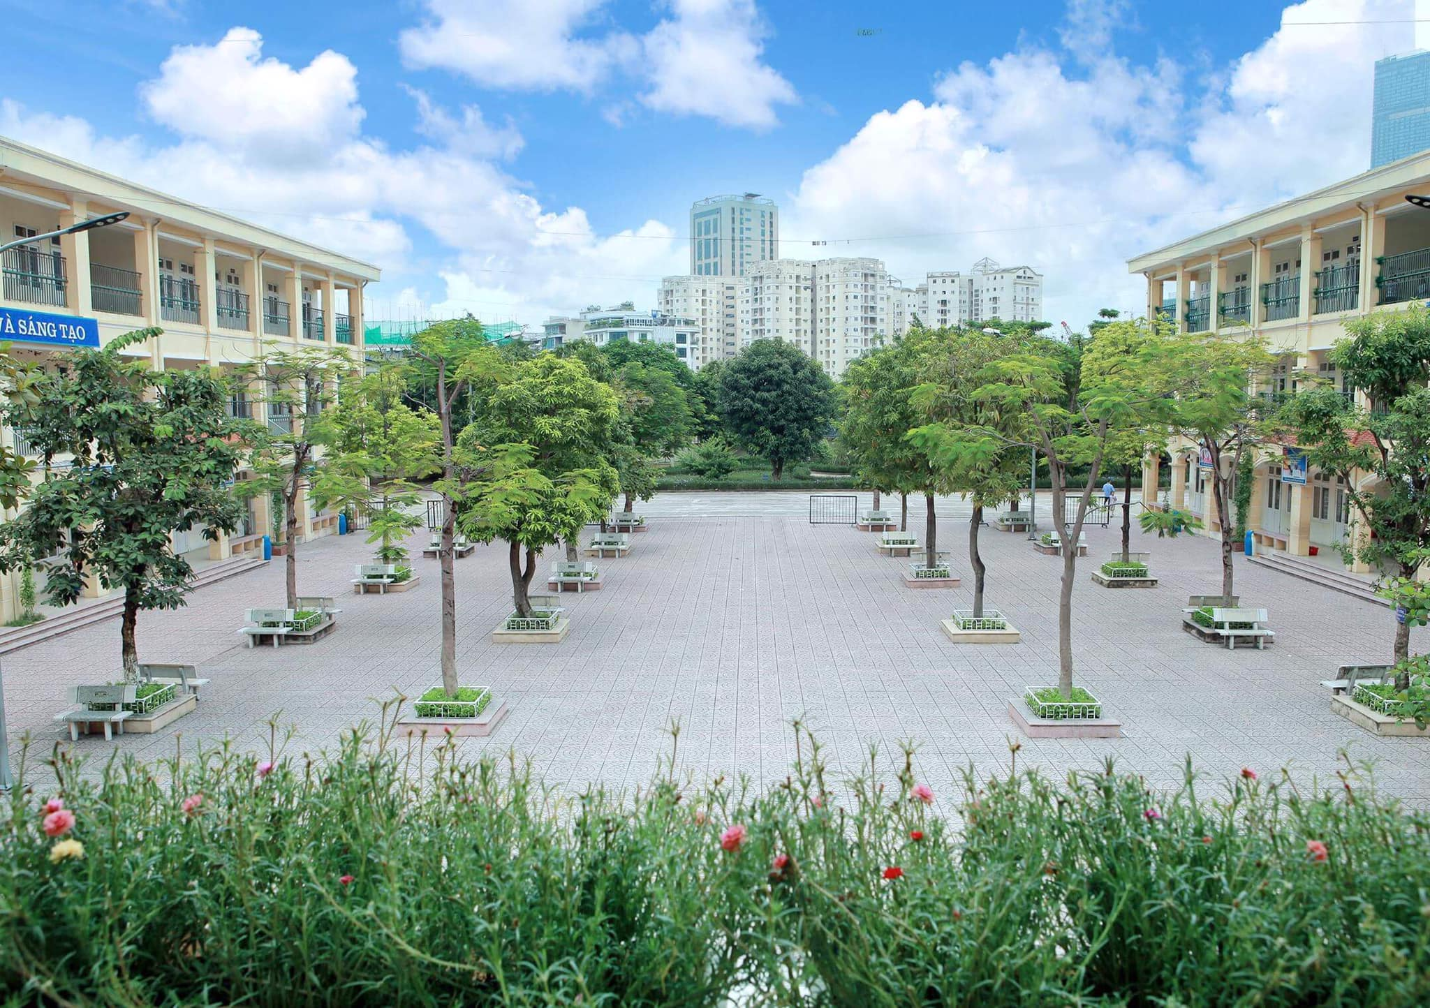
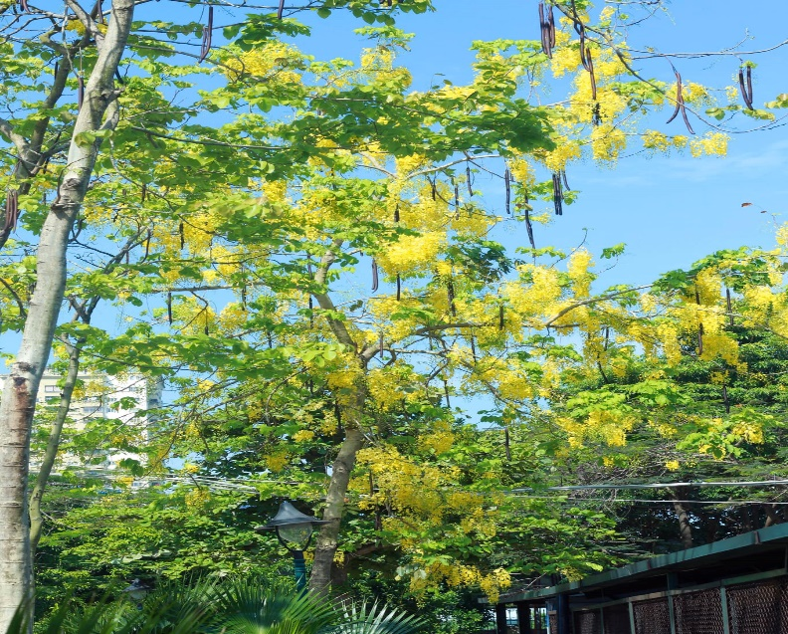
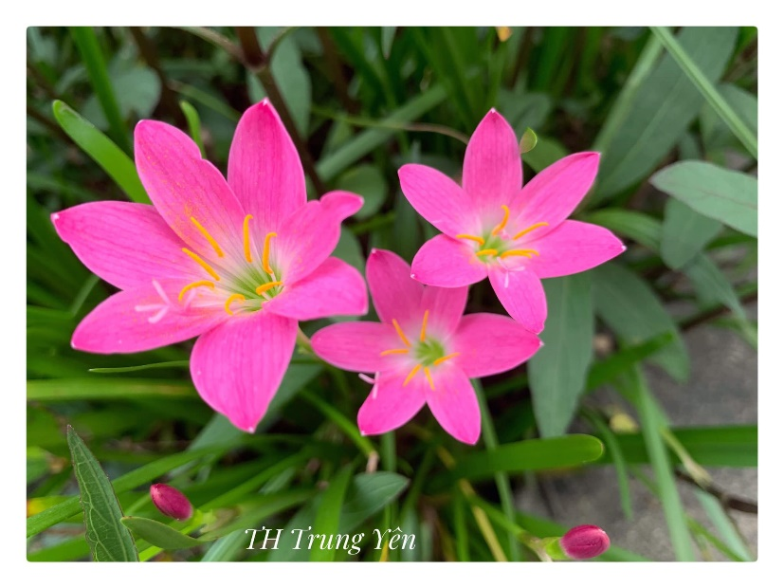

Slide 8
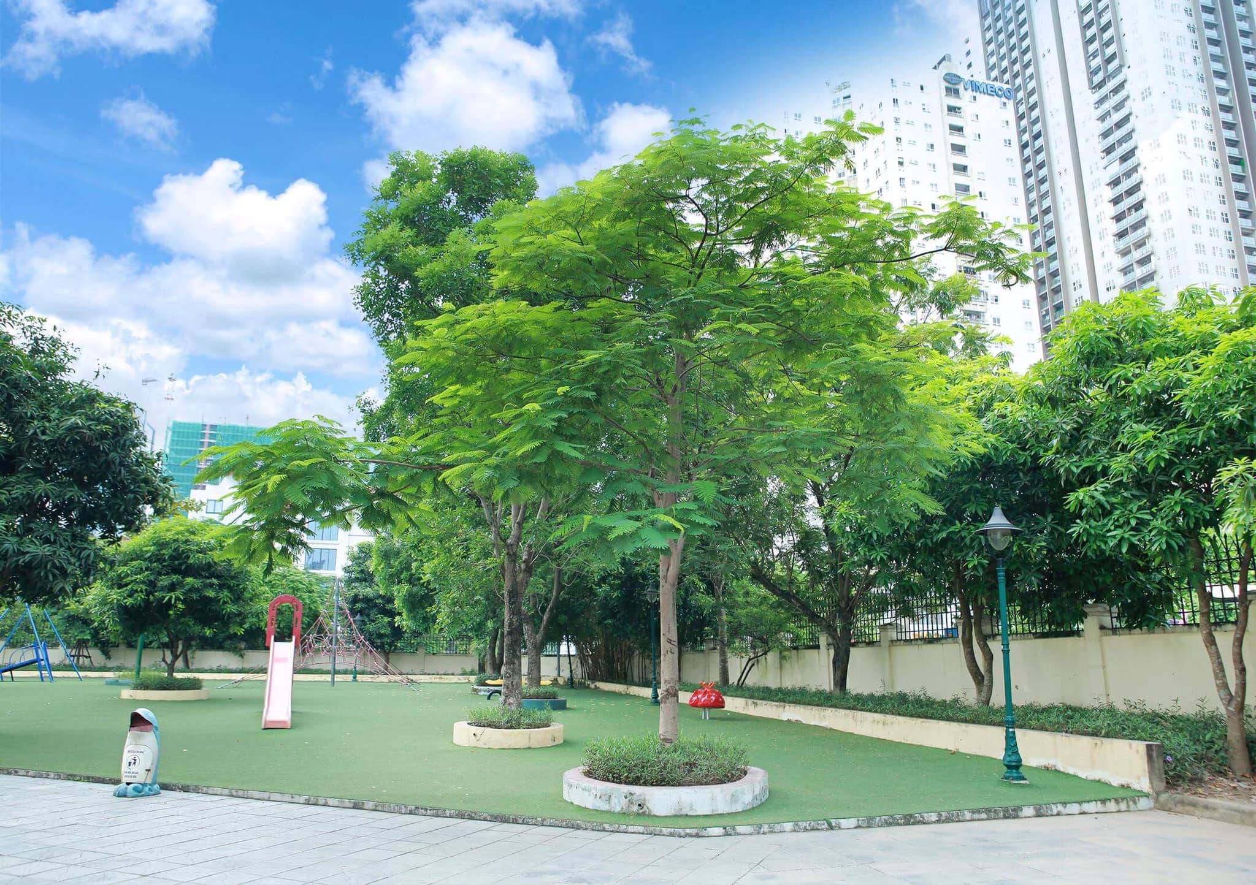
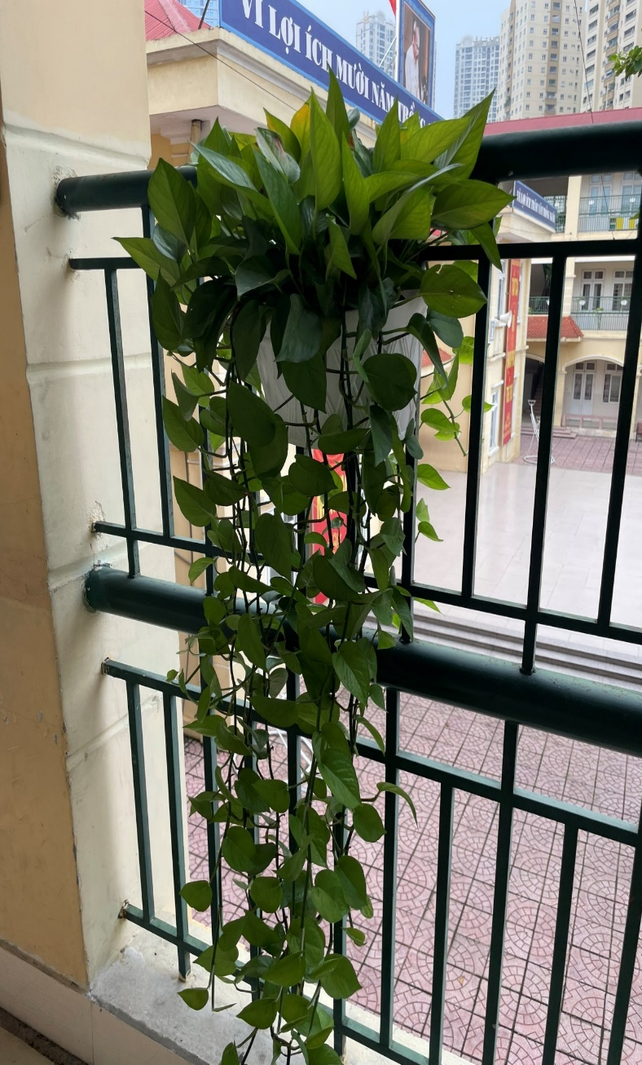
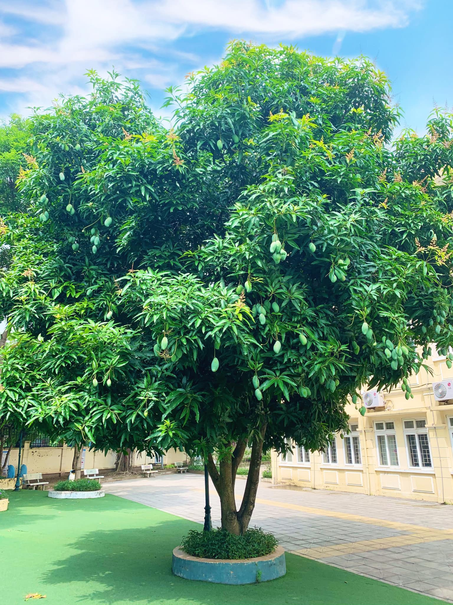
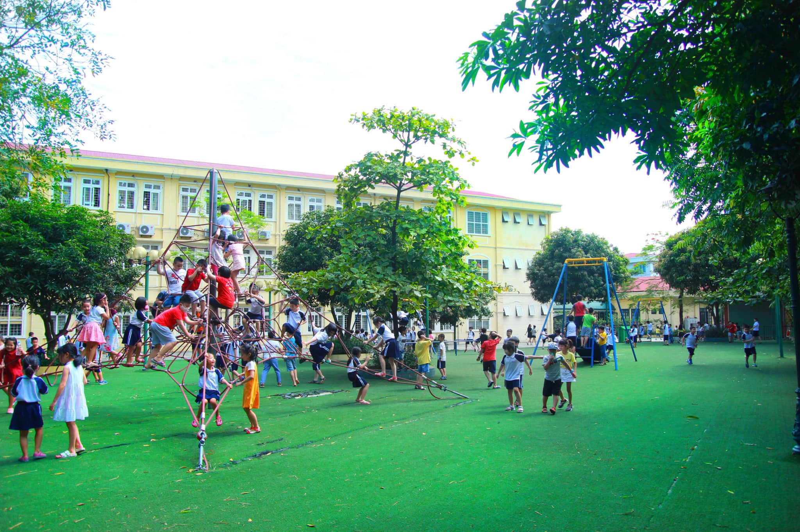

Slide 9

PART 2
Ngoài vườn trường, các con từng nhìn thấy cây ở đâu?
师资队伍
Please enter the required title here

Slide 10
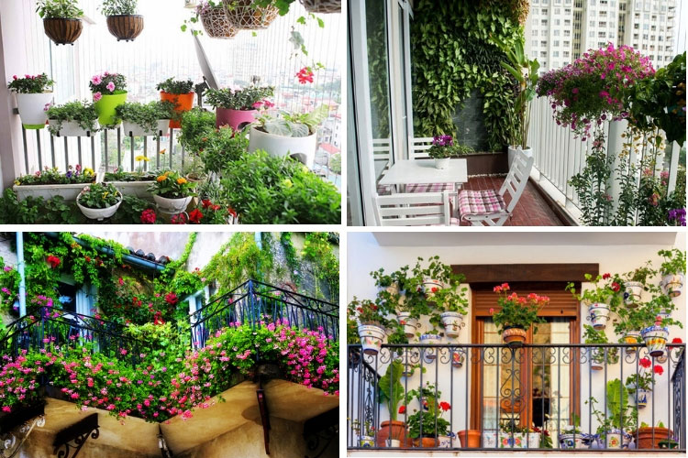

Slide 11
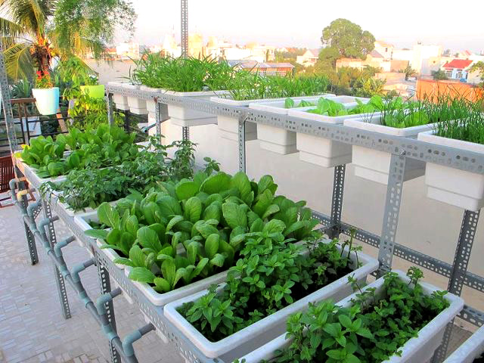
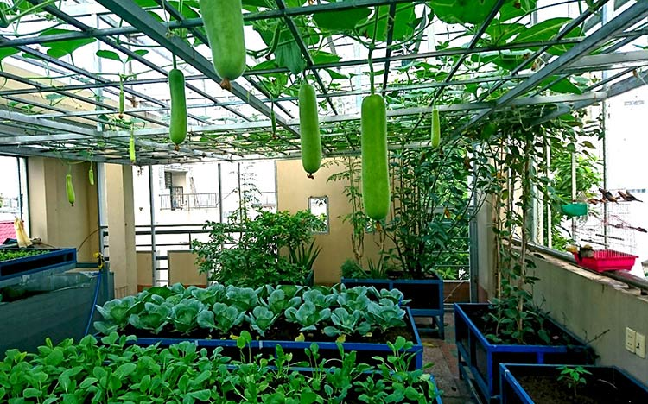

Slide 12
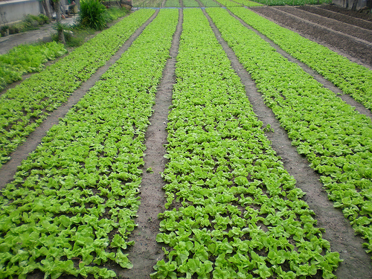
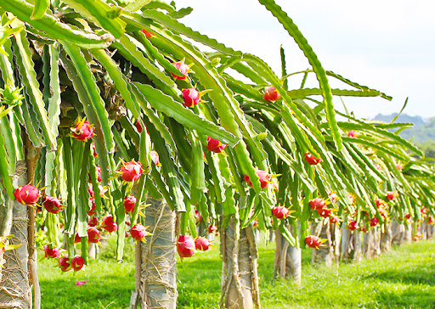

Slide 13
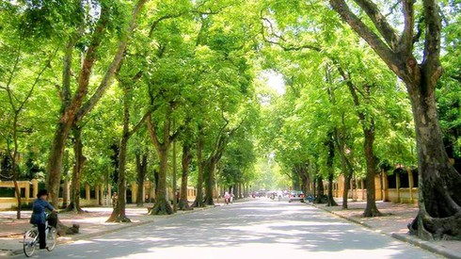
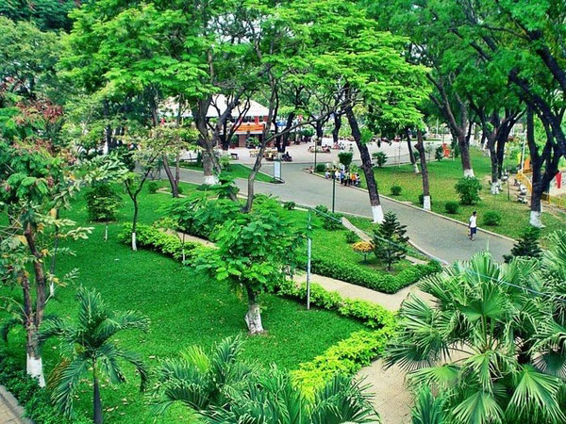
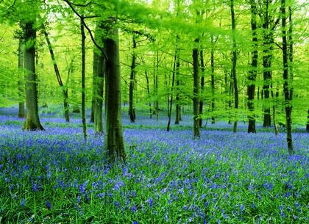

Slide 14

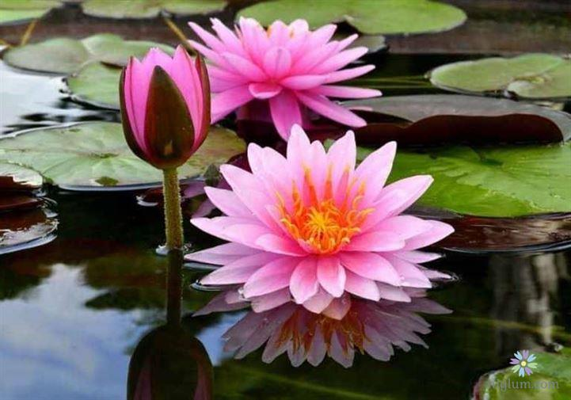

Slide 15
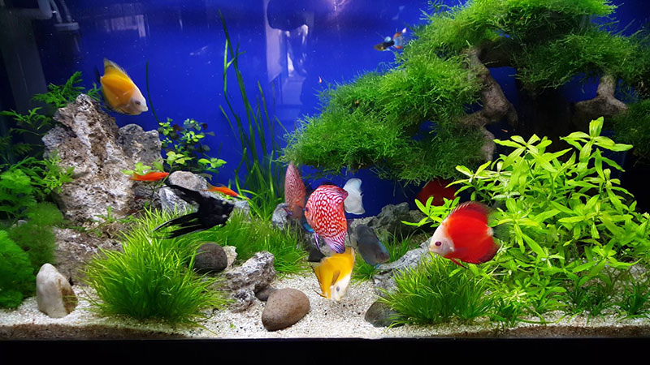
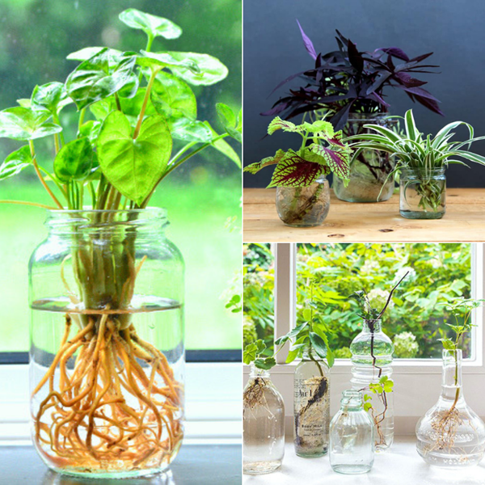

Slide 16


PHIẾU QUAN SÁT CÂY
STT | TÊN CÂY | CAO | THẤP | TO | NHỎ | CỨNG | MỀM
1 | Cây phượng | x |  | x |  | x
2
3
Cây rau cải
x
x
x
Cây hoa cúc
x
x
x

Slide 17
PART 2
Kể thêm các loại cây mà con biết
师资队伍
Please enter the required title here

Slide 18
Kết luận
Xung quanh chúng ta có rất nhiều loại cây, mỗi loại cây có đặc điểm nhận dạng khác nhau như hình dáng, màu sắc, kích thước, mùi hương,…

